Slide 1
Тайна
третьей планеты

Slide 4
МЛЯЕЛЯРЛЯКЛЯУЛЯРЛЯИЛЯЙЛЯ

Slide 5
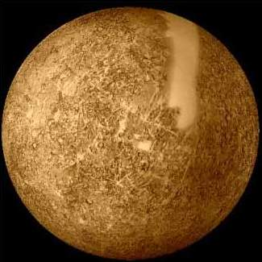
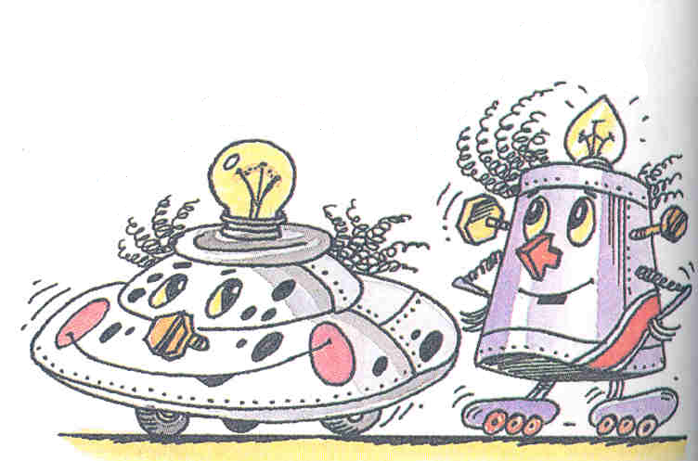

Slide 6
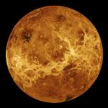

Slide 7
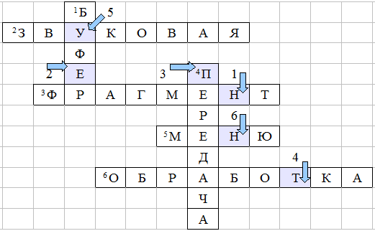
Н
Н
Е
П
Т
У
Н

Slide 8
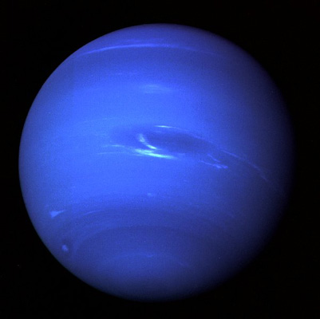
МОНИТОР
ПАМЯТЬ
ПЕРЕДАЧА
ТЕКСТ
МАРС

Slide 9
начало
X=5
да
нет
X<3
Плутон
Юпитер
Ответ
конец

Slide 11
С
СКАНЕР
А
ПЛАНЕТА
Т
КУРСОР
У
Р
МОНИТОР
Н

Slide 14
Спасибо за внимание!

